Slide 1
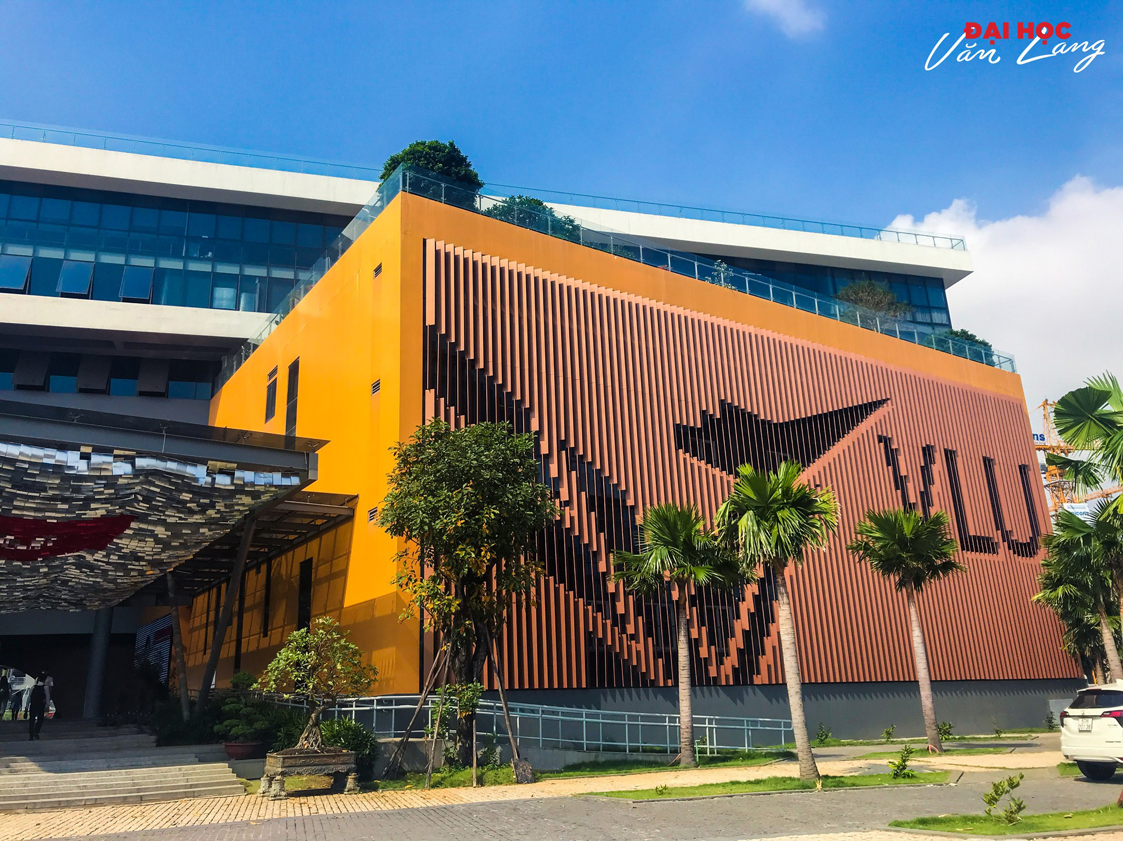
BUỔI GIỚI THIỆU WEBSITE “GIA SƯ VĂN LANG”
1

Slide 2
NỘI DUNG BUỔI GIỚI THIỆU
01
02
03
GIỚI THIỆU VỀ TRANG WEB
CÁC CHỨC NĂNG CHÍNH
ĐIỂM TƯƠNG ĐỒNG VỚI DỰ ÁN
04
HƯỚNG DẪN SỬ DỤNG & DEMO
05
Q&A
2

Slide 3
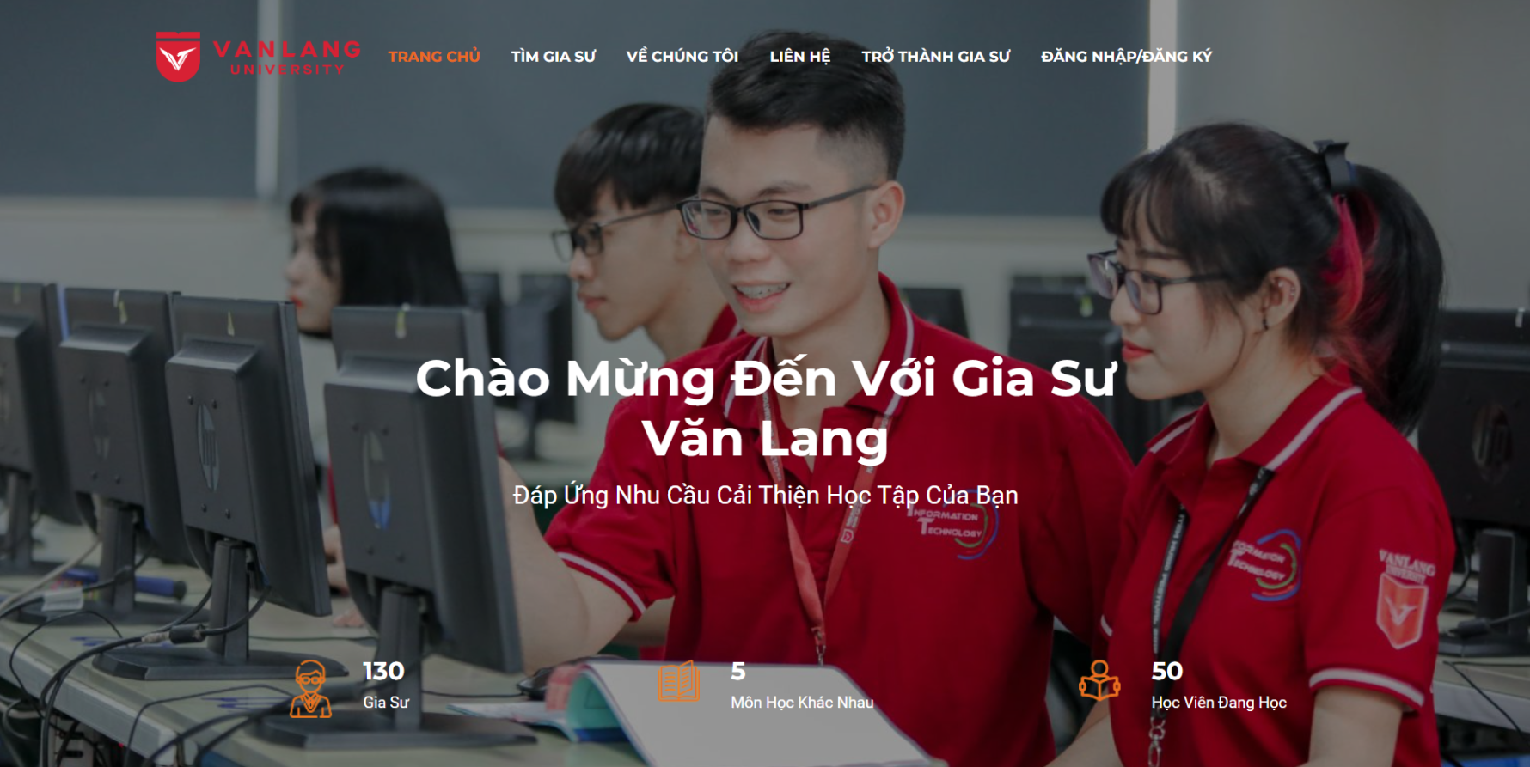
01
GIỚI THIỆU VỀ TRANG WEB
3

Slide 4

Website Gia Sư Văn Lang là một trang web được xây dựng nhằm mục đích kết nối những sinh viên có năng lực khá về các lĩnh vực Ngoại ngữ, Tin học,… với những sinh viên có nhu cầu củng cố lại kiến thức đã học tại trường hoặc giải đáp những thắc mắc cũng như cải thiện kết quả học tập qua một hình thức thoải mái và tự chủ hơn.
4

Slide 5
ĐỐI TƯỢNG HƯỚNG ĐẾN VÀ MỤC TIÊU ĐỀ RA
MỤC TIÊU
Kết nối người dạy và người học, nhằm tạo ra một cộng đồng học tập sôi nổi cho sinh viên.
GIAI ĐOẠN 1
GIAI ĐOẠN 2
Đối tượng sử dụng sẽ là sinh viên của trường Đại học Văn Lang
Đối tượng sử dụng sẽ là sinh viên của các trường đại học khác
5

Slide 6
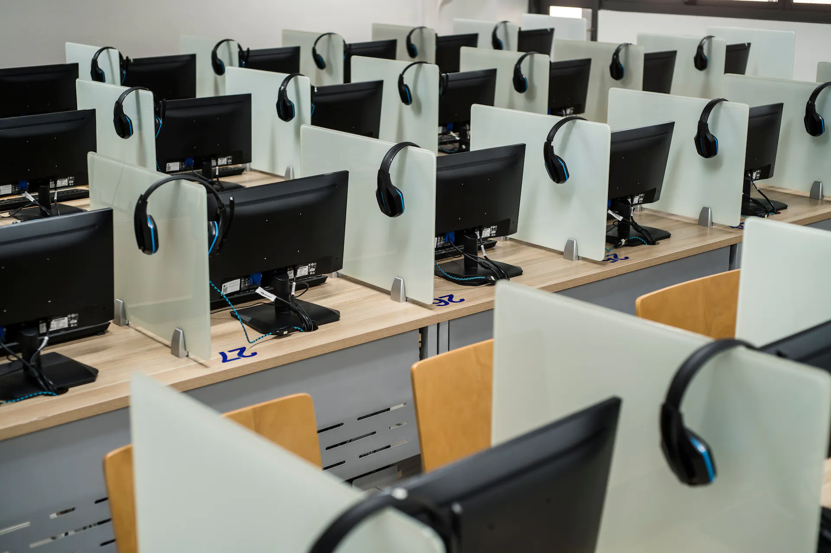
02
CHỨC NĂNG CHÍNH CỦA TRANG WEB
6

Slide 7
CHỨC NĂNG TIÊU BIỂU
TÀI KHOẢN
ĐĂNG KÝ GIA SƯ
Người dùng đã có tài khoản trên trang web có thể đăng ký trở thành gia sư của Gia Sư Văn Lang bằng cách điền vào form đăng ký.
DẠY VÀ HỌC
Người dùng có thể tạo được tài khoản trên trang web với vai trò là người học hoặc gia sư hoặc cả hai cùng lúc với nhiều tính năng khác nhau.
Kết nối người học và gia sư qua nền tảng Zoom để bắt đầu một ca học thú vị.
7

Slide 8
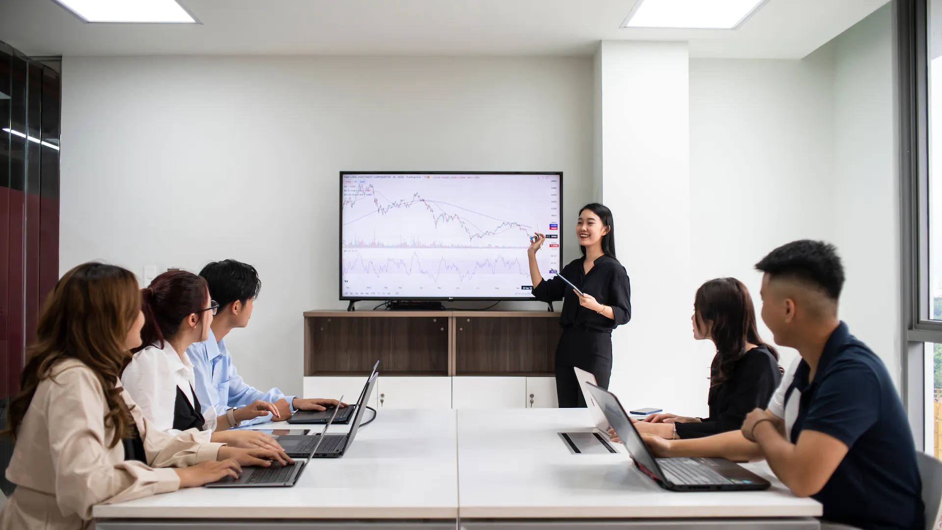
03
ĐIỂM TƯƠNG ĐỒNG VỚI DỰ ÁN
8

Slide 9
ĐỐI TƯỢNG
MỤC ĐÍCH
GIÁ TRỊ
CÁCH VẬN HÀNH
Có chung một hướng đối tượng là học sinh, sinh viên có như cầu học tập, ôn luyện
Xây dựng một nền tảng gia sư online để kết nối giữa người học và gia sư với nhau một cách đơn giản và tiện lợi.
Hỗ trợ các bạn sinh viên có thêm việc làm. Tạo cơ hội cho các bạn có khả năng sư phạm được giảng dạy kiếm thêm thu nhập
Đều vận hành tự động trên hệ thống và có sự quản lý điều hành của admin.
9

Slide 10
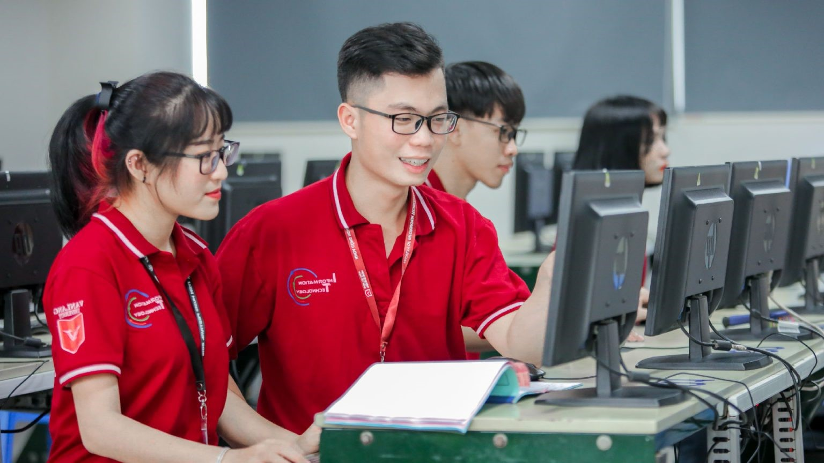
04
HƯỚNG DẪN SỬ DỤNG DEMO
10

Slide 11
QUY TRÌNH CHÍNH CỦA TRANG WEB GIA SƯ VĂN LANG
01
03
05
Đăng ký mới tài khoản
Xét duyệt
gia sư
Thực hiện buổi dạy và học
02
04
Đăng ký trở thành gia sư
Đăng ký lịch dạy và học
bit.ly/giasuvanlang
11

Slide 12

05
Q&A
12

